Slide 1
Інструкція для користувачів сервісу «Універсал-онлайн»
Клієнт
ВЧИТЕЛЬ-ПРЕДМЕТНИК

Slide 2
На початку роботи
над проектом вчителя-предметника
необхідно створити графічну сітку
в технологічному модулі «ПРОГРАМУВАННЯ»

Slide 3
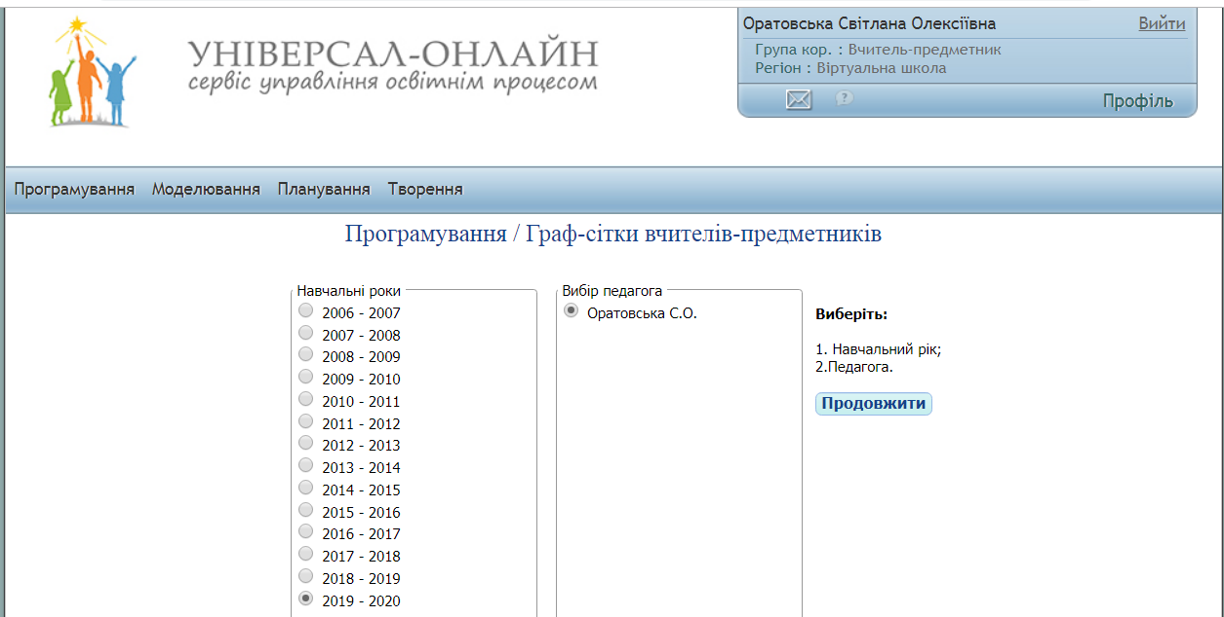
Графічна сітка вчителя-предметника крок 1
4
3
Порядок дій:
Технологічний модуль “Програмування”.
Вибрати рік.
Підтвердити прізвище учителя.
Продовжити.
1
2

Slide 4
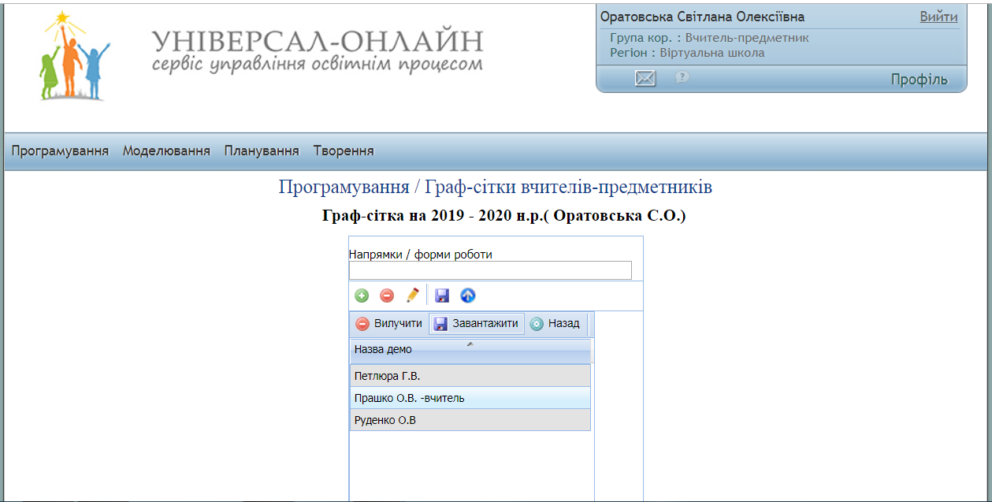
Графічна сітка вчителя-предметника крок 2
1
2
3
Порядок дій:
Завантажити ДЕМО.
Вибрати ДЕМО із списку.
Завантажити.

Slide 5
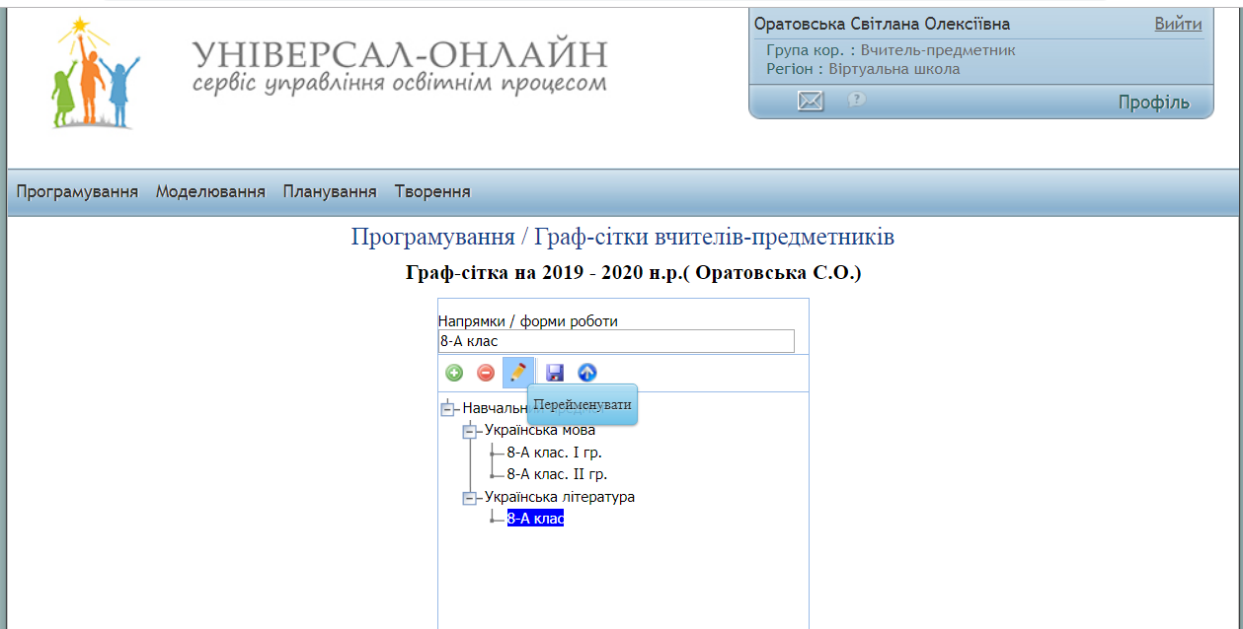
Графічна сітка вчителя-предметника крок 3
1
3
2
Порядок дій:
Вибрати предмет зі списку.
Адаптувати (змінити назву, клас, групу).
Додати необхідне або вилучити зайве.
Натиснути на Enter (зберегти зміни).

Slide 6
Вибір навчальної програми
із електронного банку в технологічному модулі
«МОДЕЛЮВАННЯ»

Slide 7
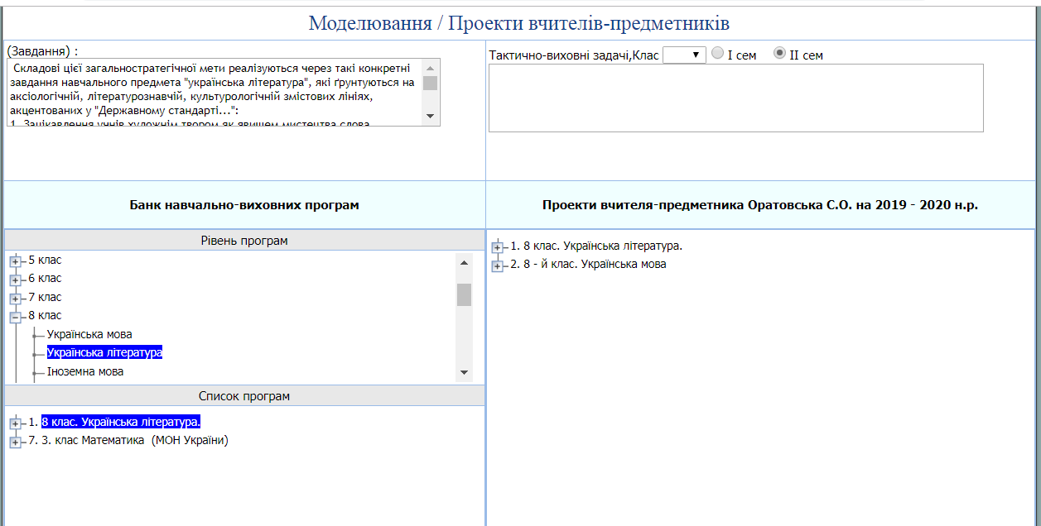
Вибір навчальної програми
4
1
3
Порядок дій:
Вибрати клас.
Вибрати предмет.
Перетягнути програму на поле «Проекти вчителя-предметника».
Переглянути тактично-виховні задачі.
2

Slide 8
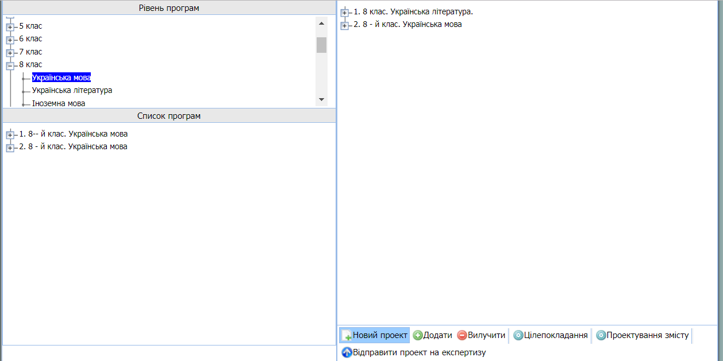
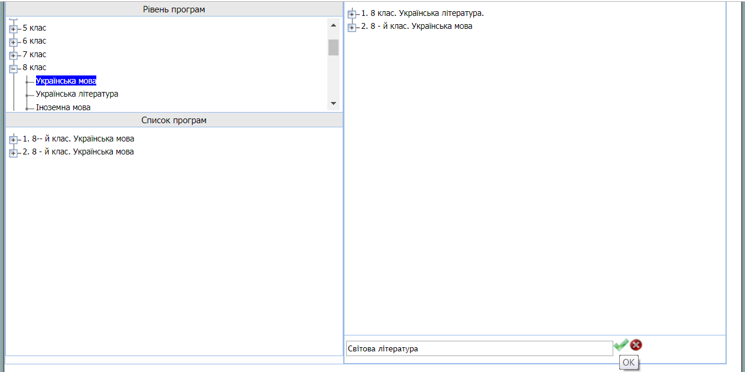
Створення нового проекту крок 1
1
Порядок дій:
Новий проект.
Вписати назву нового проекту, зберегти зміни.
2

Slide 9
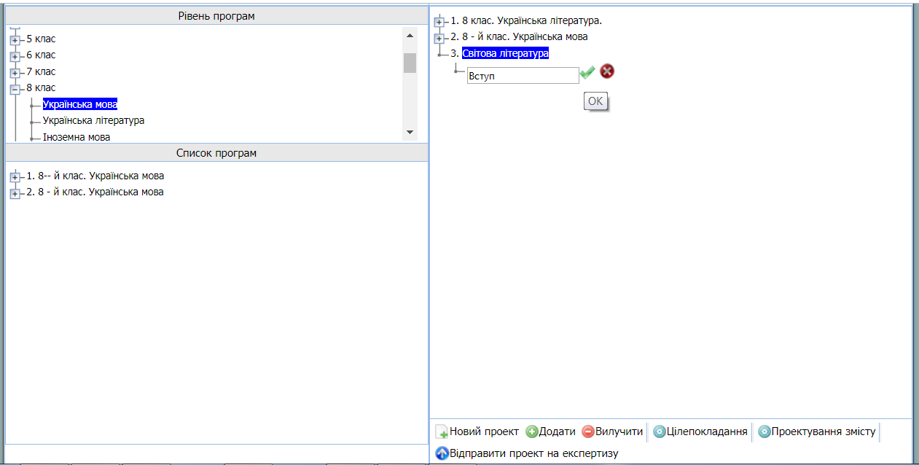
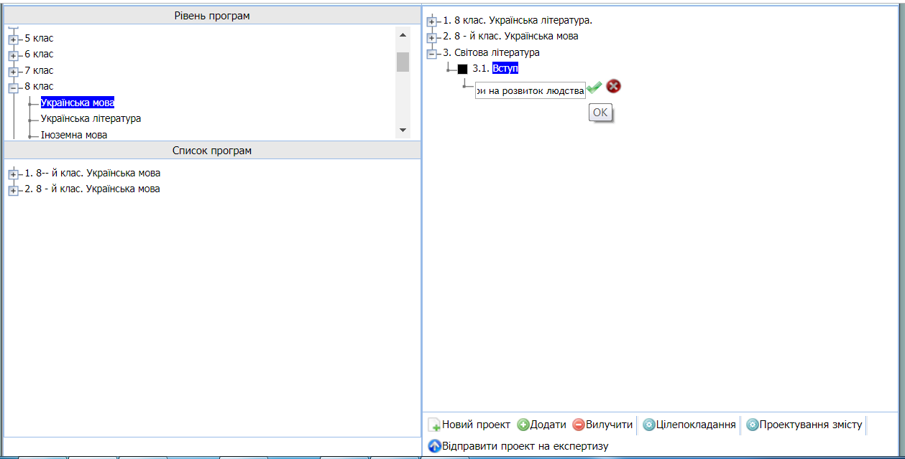
Створення нового проекту крок 2
2
1
4
Порядок дій:
Кнопка “Додати”.
Вписати назву модулю, зберегти.
Кнопка “Додати”.
Вписати назву міні-модулю, зберегти.
3

Slide 10
Цілепокладання
та проектування змісту
навчального проекту

Slide 11
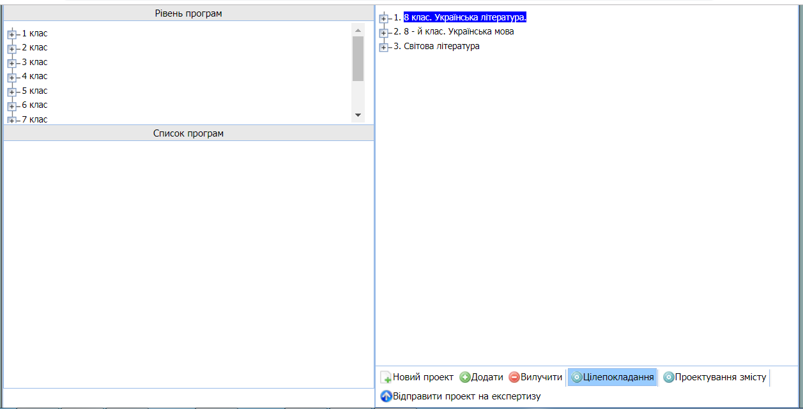
Цілепокладання навчального проекту крок 1

Slide 12
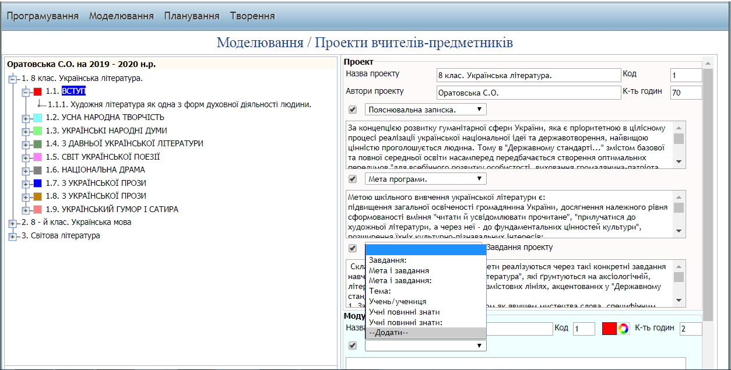
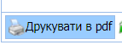
Цілепокладання навчального проекту крок 2
1
Порядок дій:
Активувати програму та модуль.
Написати кількість годин в проекті і в модулі.
Вибрати необхідне зі списку або додати своє (мета, вступ, завдання і т.п.)
Написати основний зміст модулю.
Надрукувати сюжетну лінію проекту.
2
3
5

Slide 13
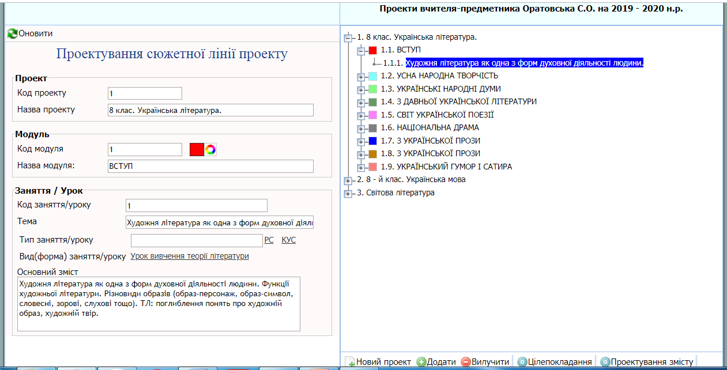
Проектування змісту навчального проекту
2
Порядок дій:
1. Проектування змісту.
2. Активувати потрібний модуль, міні-модуль.
3. Внести за потребою зміни.
4. Вибрати тип і вид (форму) уроку.
5. Визначити основний зміст.
3
5
4
1

Slide 14
Технологічний модуль
«ПЛАНУВАННЯ»

Slide 15
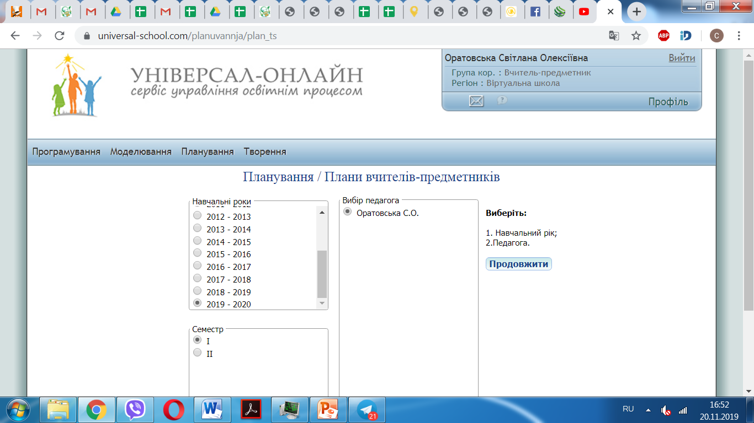
Створення календарного плану вчителя-предметника
2
1
3
5
4
Порядок дій:
1. Технологічний модуль «Планування»
2. Плани вчителів- предметників
3. Вибрати рік
4. Вибрати семестр
5. Підтвердити прізвище педагога

Slide 16
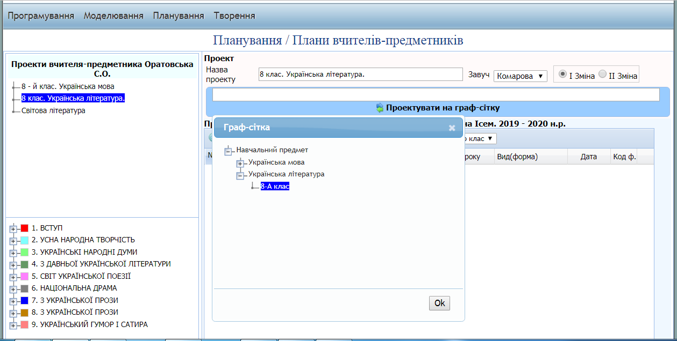
Проектування на граф-сітку
2
Порядок дій:
Вибрати програму
Проектувати на граф-сітку
Вибрати предмет та клас
ОК.
1
3
4

Slide 17
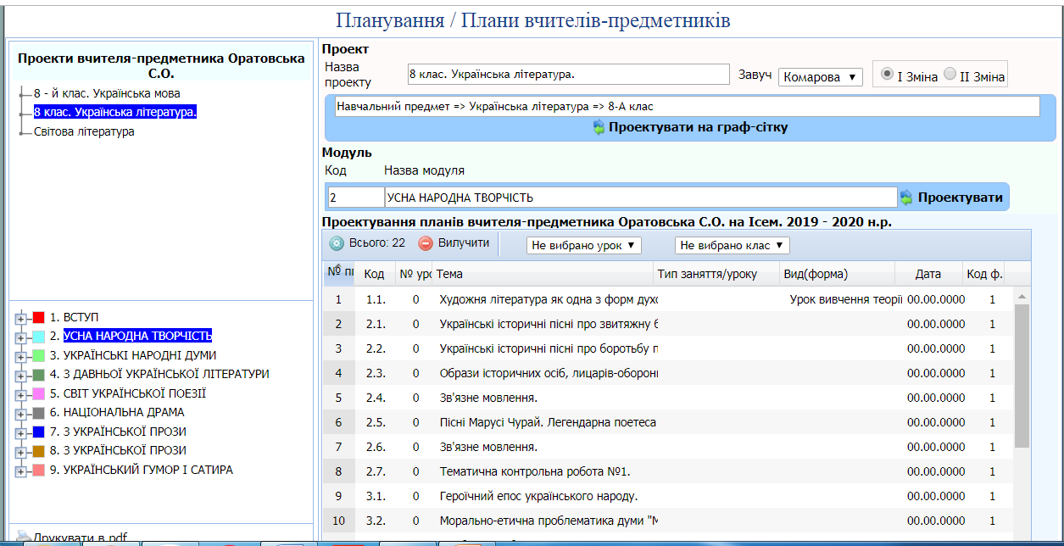
Календаризація проекту вчителя-предметника
2
4
Порядок дій:
Активувати модуль.
Проектувати.
Активувати наступний модуль.
Проектувати.
1
3

Slide 18
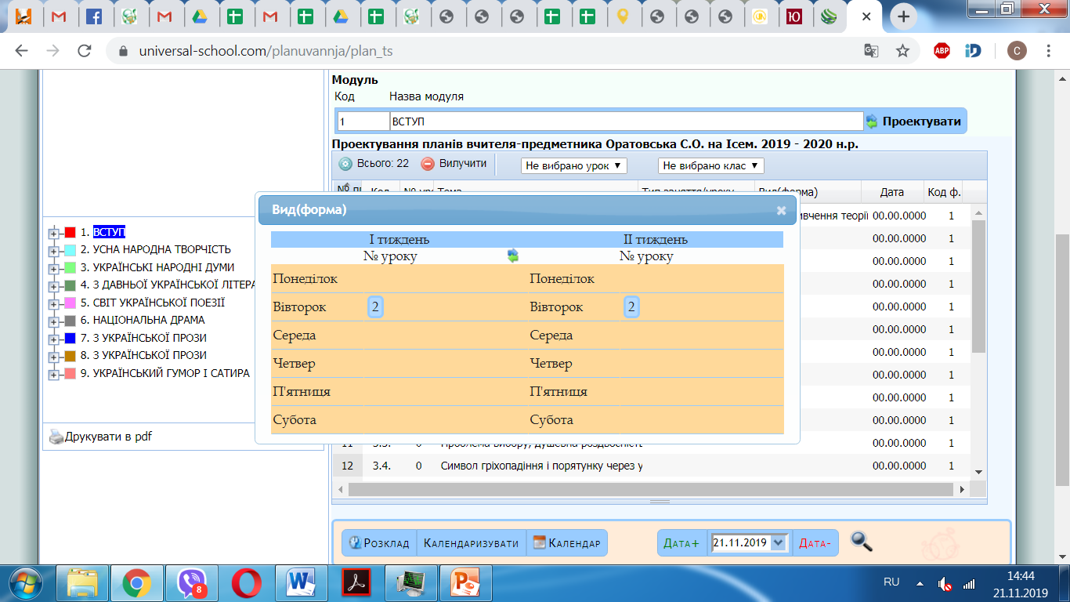
Календаризація плану
Порядок дій:
Розклад.
Вибрати дні тижня.
Визначити порядок проведення уроку (урок по порядку).
Скопіювати дані на другий тиждень.
Календаризувати.
1
2
3
4
5

Slide 19
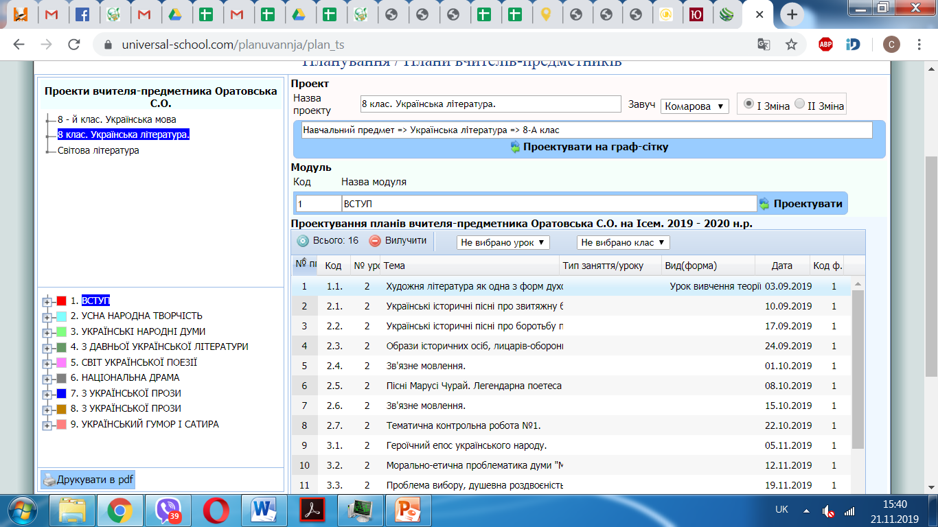
Друк календарного плану
Порядок дій:
Друкувати в pdf.
Вибрати необхідне:
- титульна сторінка навчальних проектів;
- календарно-проектний план;
- графічний план навчальних проектів на тиждень.
1

Slide 20
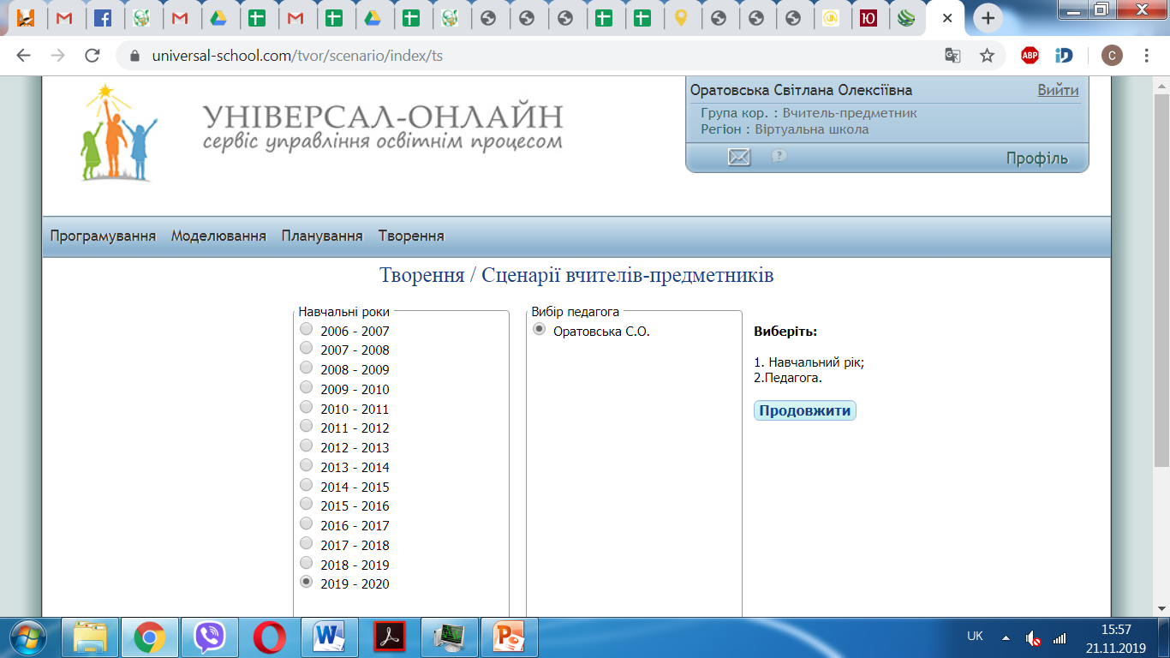
Технологічний модуль «Творення»
2
1
4
5
Порядок дій:
1. Технологічний модуль «Творення».
2. Сценарії вчителів-предметників.
3. Вибрати рік.
4. Підтвердити прізвище педагога.
5. Продовжити.
3

Slide 21
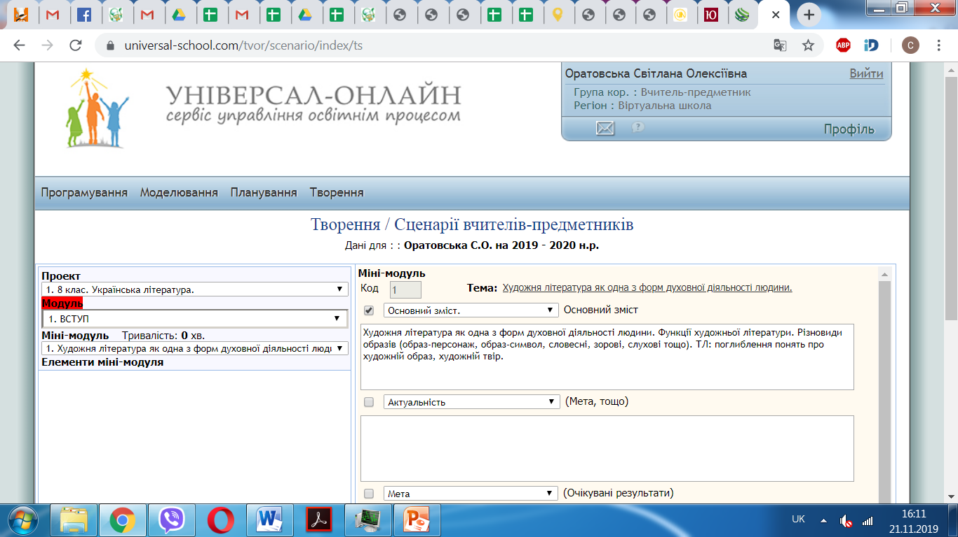
Сценарій уроку вчителя-предметника крок 1
Порядок дій:
Вибрати проект.
Вибрати модуль.
Вибрати міні-модуль.
1
2
3

Slide 22
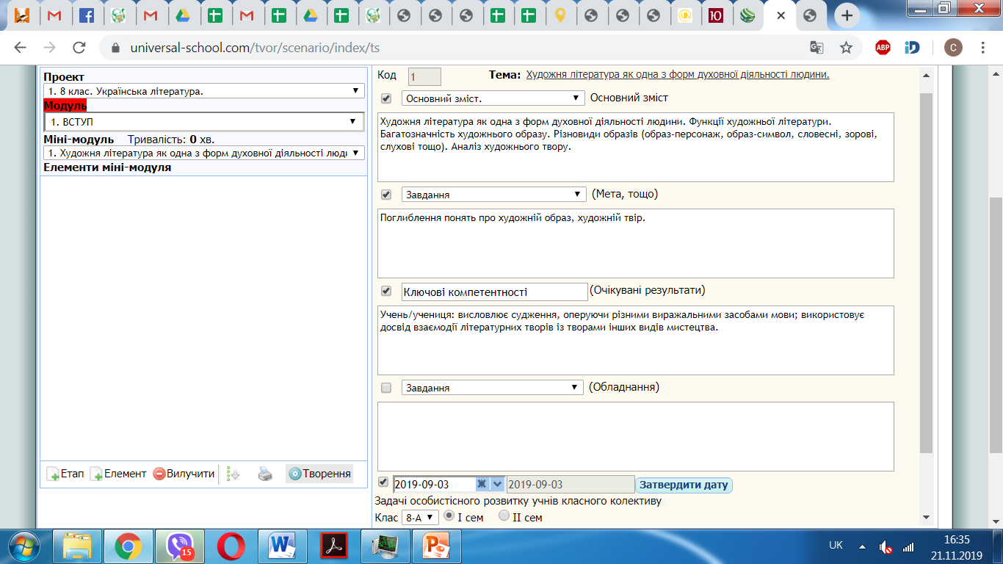
Сценарій урока вчителя-предметника крок 2
1
Порядок дій:
За потребою внести зміни (мета, завдання, очікуванні результати, обладнання)
Затвердити дату проведення уроку.
Підтвердити клас.
3
2

Slide 23
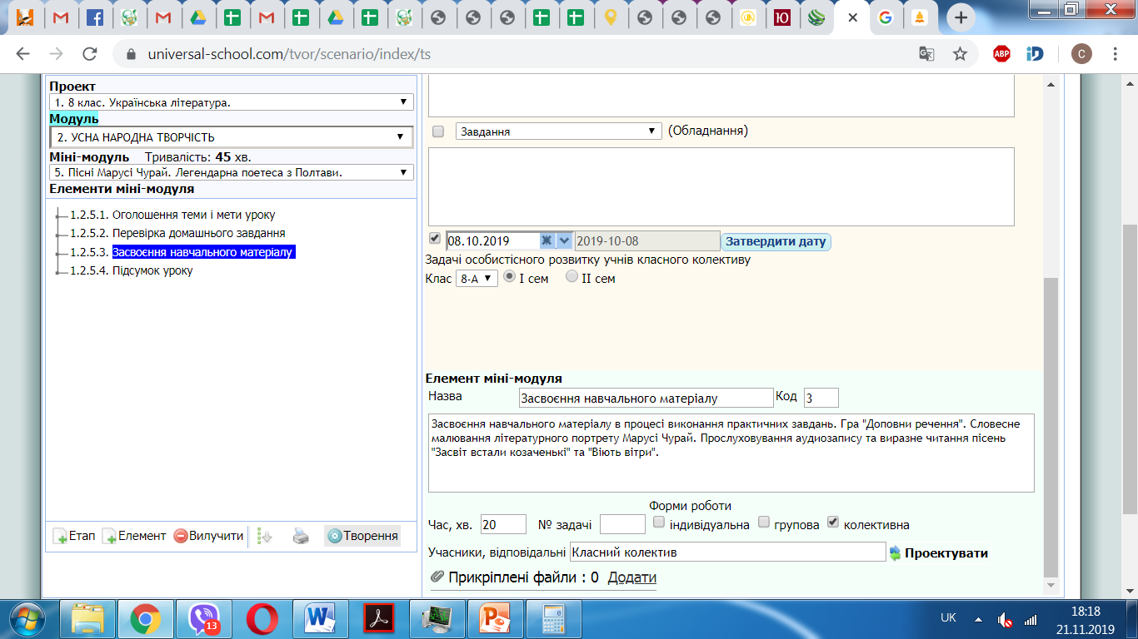
Сценарій урока вчителя-предметника крок 3
1
2
3
Порядок дій:
Вибрати елемент уроку.
Визначити тривалість елементу (застосувати прокрутку).
Визначити форму роботи: індивідуальна, групова або колективна.
Проектувати.
4

Slide 24
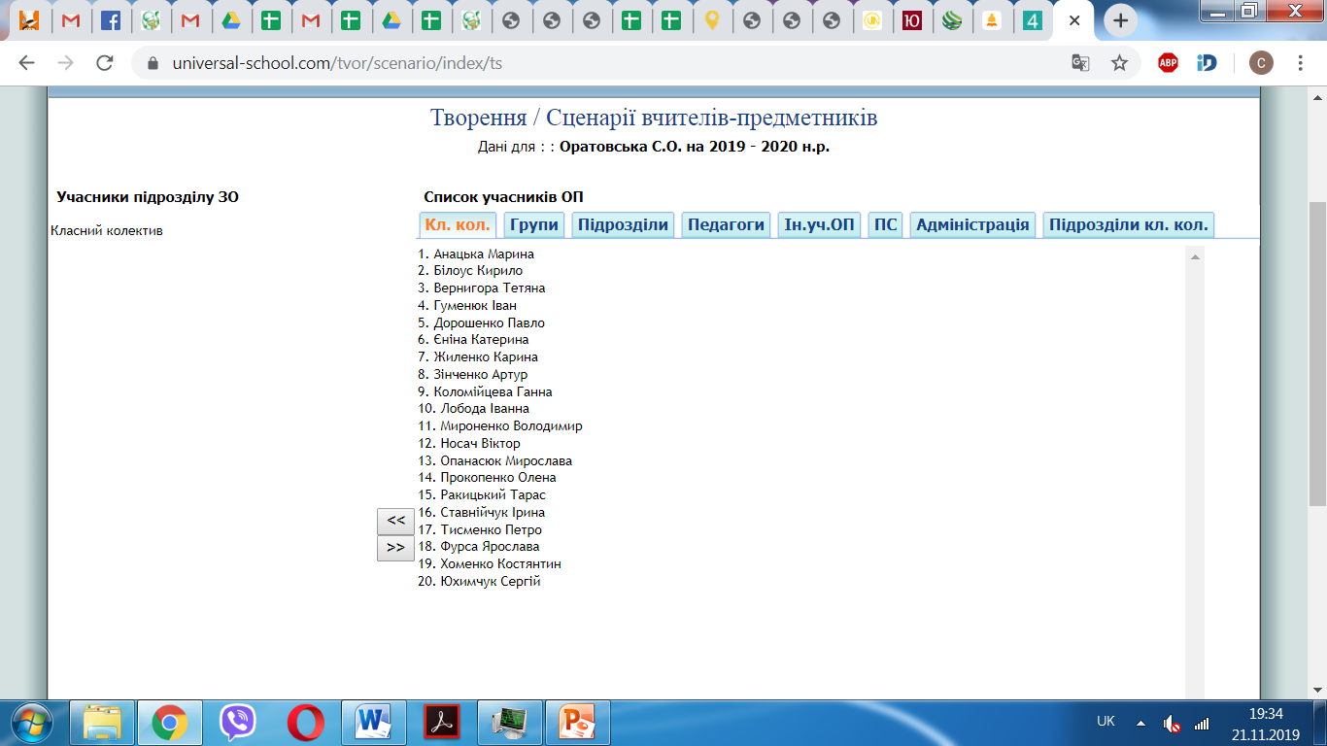
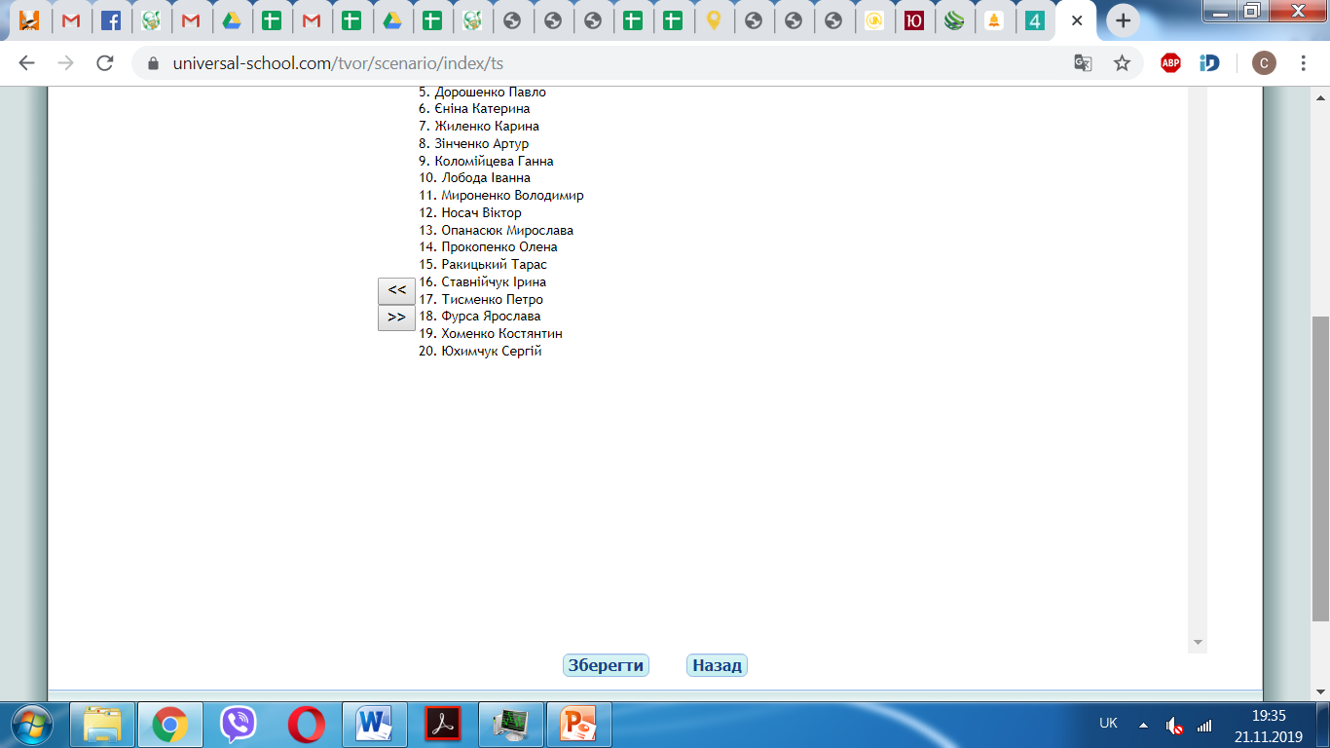
Сценарій урока вчителя-предметника крок 4
Порядок дій:
Вибрати прізвище учня (учнів).
Додати (вилучити).
Зберегти.
Назад.
1
2
3
4

Slide 25
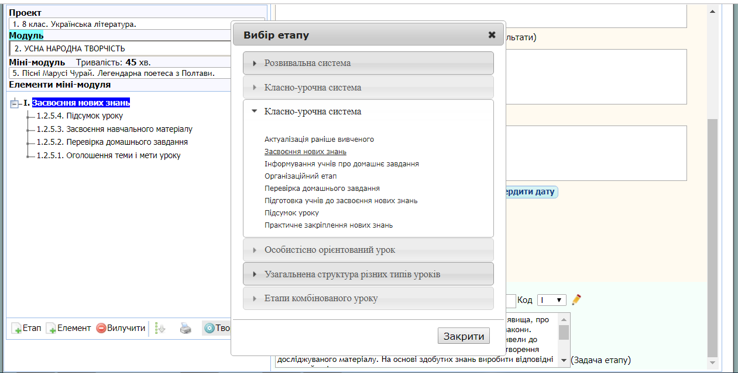
Вибір етапу уроку
1
4
Порядок дій:
Активувати етап.
Натиснути на «Олівець».
Вибрати потрібну систему.
Перетягти елементи міні-модулю до потрібного етапу.
Упорядкувати.
Роздрукувати сценарій уроку.
5
2
6
3

